Slide 2
HỌC MÁY

Slide 3


HỌC MÁY

Slide 4
DATA TRONG AI LÀ GÌ?
CÁC PHƯƠNG PHÁP THU THẬP DỮ LIỆU

Slide 5

DATA TRONG AI LÀ GÌ?
CÁC PHƯƠNG PHÁP CRAWL DỮ LIỆU

Slide 6



DATA TRONG AI LÀ GÌ?
Data (dữ liệu): là thông tin đầu vào giúp huấn luyện, kiểm thử và đánh giá mô hình AI.
Là yếu tố cốt lõi quyết định chất lượng mô hình.
CÁC PHƯƠNG PHÁP CRAWL DỮ LIỆU

Slide 7
DATA TRONG AI LÀ GÌ?
Data (dữ liệu): là thông tin đầu vào giúp huấn luyện, kiểm thử và đánh giá mô hình AI.
Là yếu tố cốt lõi quyết định chất lượng mô hình.
Dữ liệu càng nhiều và chất lượng, mô hình càng chính xác.
CÁC PHƯƠNG PHÁP CRAWL DỮ LIỆU

Slide 8
DATA TRONG AI LÀ GÌ?
Có nhãn (labeled): dùng trong học có giám sát
Không nhãn (unlabeled): dùng trong học không giám sát
Chuỗi thời gian, hình ảnh, văn bản, âm thanh, v.v.
CÁC PHƯƠNG PHÁP CRAWL DỮ LIỆU
Vai trò: Dữ liệu càng nhiều và chất lượng, mô hình càng chính xác.
Data (dữ liệu): là thông tin đầu vào giúp huấn luyện, kiểm thử và đánh giá mô hình AI.
Là yếu tố cốt lõi quyết định chất lượng mô hình.

Slide 9
DATA TRONG AI LÀ GÌ?
CÁC PHƯƠNG PHÁP CRAWL DỮ LIỆU
Có nhãn (labeled): dùng trong học có giám sát
Không nhãn (unlabeled): dùng trong học không giám sát
Chuỗi thời gian, hình ảnh, văn bản, âm thanh, v.v.

Slide 10
DATA TRONG AI LÀ GÌ?
CÁC PHƯƠNG PHÁP CRAWL DỮ LIỆU
Vai trò: Dữ liệu càng nhiều và chất lượng, mô hình càng chính xác.
Có nhãn (labeled): dùng trong học có giám sát
Không nhãn (unlabeled): dùng trong học không giám sát
Chuỗi thời gian, hình ảnh, văn bản, âm thanh, v.v.

Slide 11
DATA TRONG AI LÀ GÌ?
CÁC PHƯƠNG PHÁP CRAWL DỮ LIỆU
Vai trò: Dữ liệu càng nhiều và chất lượng, mô hình càng chính xác.
Có nhãn (labeled): dùng trong học có giám sát
Không nhãn (unlabeled): dùng trong học không giám sát
Chuỗi thời gian, hình ảnh, văn bản, âm thanh, v.v.

Slide 12
DATA TRONG AI LÀ GÌ?
CÁC PHƯƠNG PHÁP CRAWL DỮ LIỆU
Vai trò: Dữ liệu càng nhiều và chất lượng, mô hình càng chính xác.
Có nhãn (labeled): dùng trong học có giám sát
Không nhãn (unlabeled): dùng trong học không giám sát
Chuỗi thời gian, hình ảnh, văn bản, âm thanh, v.v.

Slide 13
TỔNG QUAN VỀ THU THẬP DỮ LIỆU
CÁC PHƯƠNG PHÁP CRAWL DỮ LIỆU
Định nghĩa: Quá trình thu thập và xử lý dữ liệu để huấn luyện mô hình AI
Vai trò: Dữ liệu càng nhiều và chất lượng, mô hình càng chính xác.
Có nhãn (labeled): dùng trong học có giám sát
Không nhãn (unlabeled): dùng trong học không giám sát
Chuỗi thời gian, hình ảnh, văn bản, âm thanh, v.v.
Mục tiêu: Cung cấp dữ liệu chất lượng để AI học và đưa ra dự đoán chính xác.

Slide 14
Định nghĩa: Quá trình thu thập và xử lý dữ liệu để huấn luyện mô hình AI
TỔNG QUAN VỀ THU THẬP DỮ LIỆU
CÁC PHƯƠNG PHÁP CRAWL DỮ LIỆU
Mục tiêu: Cung cấp dữ liệu chất lượng để AI học và đưa ra dự đoán chính xác.
Vai trò: Dữ liệu càng nhiều và chất lượng, mô hình càng chính xác.
Có nhãn (labeled): dùng trong học có giám sát
Không nhãn (unlabeled): dùng trong học không giám sát
Chuỗi thời gian, hình ảnh, văn bản, âm thanh, v.v.
Nguồn dữ liệu: Web, cảm biến, API, cơ sở dữ liệu, khảo sát, dữ liệu công khai,...

Slide 15
Định nghĩa: Quá trình thu thập và xử lý dữ liệu để huấn luyện mô hình AI
Mục tiêu: Cung cấp dữ liệu chất lượng để AI học và đưa ra dự đoán chính xác.
TỔNG QUAN VỀ THU THẬP DỮ LIỆU
CÁC PHƯƠNG PHÁP CRAWL DỮ LIỆU
Nguồn dữ liệu: Web, cảm biến, API, cơ sở dữ liệu, khảo sát, dữ liệu công khai,...
Vai trò: Dữ liệu càng nhiều và chất lượng, mô hình càng chính xác.
Có nhãn (labeled): dùng trong học có giám sát
Không nhãn (unlabeled): dùng trong học không giám sát
Chuỗi thời gian, hình ảnh, văn bản, âm thanh, v.v.
Các bước chính:
Xác định mục tiêu AI
Tìm và thu thập dữ liệu
Làm sạch & chuẩn hóa
Gán nhãn (nếu cần)
Lưu trữ & chuẩn bị huấn luyện

Slide 16
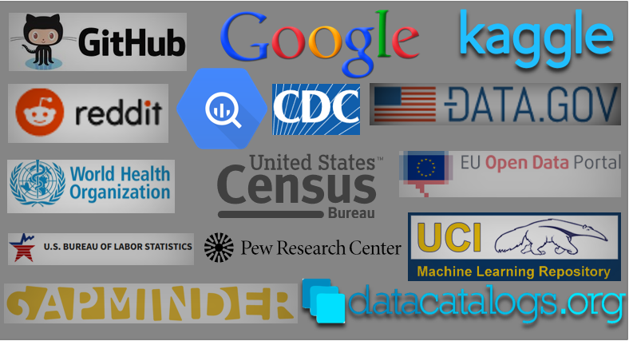
Định nghĩa: Quá trình thu thập và xử lý dữ liệu để huấn luyện mô hình AI
Mục tiêu: Cung cấp dữ liệu chất lượng để AI học và đưa ra dự đoán chính xác.
Nguồn dữ liệu: Web, cảm biến, API, cơ sở dữ liệu, khảo sát, dữ liệu công khai,...
TỔNG QUAN VỀ THU THẬP DỮ LIỆU
CÁC PHƯƠNG PHÁP THU THẬP DỮ LIỆU
1. PUBLIC DATASET:
Các bước chính:
Xác định mục tiêu AI
Tìm và thu thập dữ liệu
Làm sạch & chuẩn hóa
Gán nhãn (nếu cần)
Lưu trữ & chuẩn bị huấn luyện
CÁC PHƯƠNG PHÁP CRAWL DỮ LIỆU
Vai trò: Dữ liệu càng nhiều và chất lượng, mô hình càng chính xác.
Lấy data từ các nguồn trên mạng
Ưu: miễn phí (thông thường là vậy), dễ tiếp cận, nhanh chóng, thường được làm sạch hoặc đánh nhãn trước
Nhược: có hạn chế trong việc kiểm soát chất lượng/format của data
Có nhãn (labeled): dùng trong học có giám sát
Không nhãn (unlabeled): dùng trong học không giám sát
Chuỗi thời gian, hình ảnh, văn bản, âm thanh, v.v.

Slide 17
Định nghĩa: Quá trình thu thập và xử lý dữ liệu để huấn luyện mô hình AI
Mục tiêu: Cung cấp dữ liệu chất lượng để AI học và đưa ra dự đoán chính xác.
Nguồn dữ liệu: Web, cảm biến, API, cơ sở dữ liệu, khảo sát, dữ liệu công khai,...
TỔNG QUAN VỀ THU THẬP DỮ LIỆU
CÁC PHƯƠNG PHÁP THU THẬP DỮ LIỆU
1. PUBLIC DATASET:
Các bước chính:
Xác định mục tiêu AI
Tìm và thu thập dữ liệu
Làm sạch & chuẩn hóa
Gán nhãn (nếu cần)
Lưu trữ & chuẩn bị huấn luyện
CÁC PHƯƠNG PHÁP CRAWL DỮ LIỆU
Vai trò: Dữ liệu càng nhiều và chất lượng, mô hình càng chính xác.
Lấy data từ các nguồn trên mạng
Ưu: miễn phí (thông thường là vậy), dễ tiếp cận, nhanh chóng, thường được làm sạch hoặc đánh nhãn trước
Nhược: có hạn chế trong việc kiểm soát chất lượng/format của data
Có nhãn (labeled): dùng trong học có giám sát
Không nhãn (unlabeled): dùng trong học không giám sát
Chuỗi thời gian, hình ảnh, văn bản, âm thanh, v.v.

Slide 18
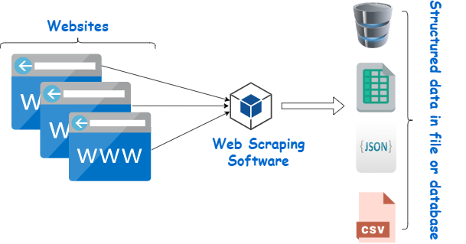
Định nghĩa: Quá trình thu thập và xử lý dữ liệu để huấn luyện mô hình AI
Mục tiêu: Cung cấp dữ liệu chất lượng để AI học và đưa ra dự đoán chính xác.
Nguồn dữ liệu: Web, cảm biến, API, cơ sở dữ liệu, khảo sát, dữ liệu công khai,...
TỔNG QUAN VỀ THU THẬP DỮ LIỆU
CÁC PHƯƠNG PHÁP THU THẬP DỮ LIỆU
1. PUBLIC DATASET:
Các bước chính:
Xác định mục tiêu AI
Tìm và thu thập dữ liệu
Làm sạch & chuẩn hóa
Gán nhãn (nếu cần)
Lưu trữ & chuẩn bị huấn luyện
CÁC PHƯƠNG PHÁP CRAWL DỮ LIỆU
2. WEB SCRAPING:
Lấy data từ các nguồn trên mạng
Ưu: miễn phí (thông thường), dễ tiếp cận, nhanh chóng, thường được làm sạch hoặc đánh nhãn trước
Nhược: có hạn chế trong việc kiểm soát chất lượng/format của data
Vai trò: Dữ liệu càng nhiều và chất lượng, mô hình càng chính xác.
Có nhãn (labeled): dùng trong học có giám sát
Không nhãn (unlabeled): dùng trong học không giám sát
Chuỗi thời gian, hình ảnh, văn bản, âm thanh, v.v.

Slide 19


Định nghĩa: Quá trình thu thập và xử lý dữ liệu để huấn luyện mô hình AI
Mục tiêu: Cung cấp dữ liệu chất lượng để AI học và đưa ra dự đoán chính xác.
Nguồn dữ liệu: Web, cảm biến, API, cơ sở dữ liệu, khảo sát, dữ liệu công khai,...
TỔNG QUAN VỀ THU THẬP DỮ LIỆU
CÁC PHƯƠNG PHÁP THU THẬP DỮ LIỆU
1. PUBLIC DATASET:
2. WEB SCRAPING:
Các bước chính:
Xác định mục tiêu AI
Tìm và thu thập dữ liệu
Làm sạch & chuẩn hóa
Gán nhãn (nếu cần)
Lưu trữ & chuẩn bị huấn luyện
1. PUBLIC DATASET:
CÁC PHƯƠNG PHÁP CRAWL DỮ LIỆU
Vai trò: Dữ liệu càng nhiều và chất lượng, mô hình càng chính xác.
Lấy data từ các nguồn trên mạng
Ưu: miễn phí (thông thường là vậy), dễ tiếp cận, nhanh chóng, thường được làm sạch hoặc đánh nhãn trước
Nhược: có hạn chế trong việc kiểm soát chất lượng/format của data
Có nhãn (labeled): dùng trong học có giám sát
Không nhãn (unlabeled): dùng trong học không giám sát
Chuỗi thời gian, hình ảnh, văn bản, âm thanh, v.v.

Slide 20
Định nghĩa: Quá trình thu thập và xử lý dữ liệu để huấn luyện mô hình AI
Mục tiêu: Cung cấp dữ liệu chất lượng để AI học và đưa ra dự đoán chính xác.
Nguồn dữ liệu: Web, cảm biến, API, cơ sở dữ liệu, khảo sát, dữ liệu công khai,...
TỔNG QUAN VỀ THU THẬP DỮ LIỆU
CÁC PHƯƠNG PHÁP THU THẬP DỮ LIỆU
1. PUBLIC DATASET:
2. WEB SCRAPING:
Các bước chính:
Xác định mục tiêu AI
Tìm và thu thập dữ liệu
Làm sạch & chuẩn hóa
Gán nhãn (nếu cần)
Lưu trữ & chuẩn bị huấn luyện
1. PUBLIC DATASET:
CÁC PHƯƠNG PHÁP CRAWL DỮ LIỆU
Sử dụng các công cụ để cào dữ liệu từ websites
Ưu: tạo ra dược data đúng với nhu cầu, số lượng lớn
Nhược: có nguy cơ liên quan đến vấn đề hợp pháp, data lấy về thường chưa được tốt
Vai trò: Dữ liệu càng nhiều và chất lượng, mô hình càng chính xác.
Lấy data từ các nguồn trên mạng
Ưu: miễn phí (thông thường là vậy), dễ tiếp cận, nhanh chóng, thường được làm sạch hoặc đánh nhãn trước
Nhược: có hạn chế trong việc kiểm soát chất lượng/format của data
Có nhãn (labeled): dùng trong học có giám sát
Không nhãn (unlabeled): dùng trong học không giám sát
Chuỗi thời gian, hình ảnh, văn bản, âm thanh, v.v.

Slide 21
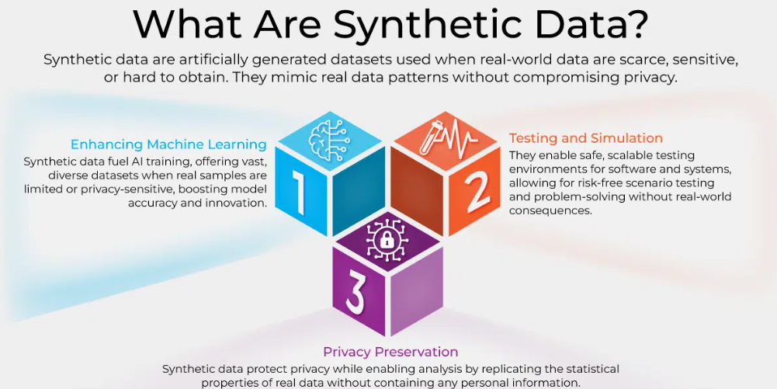
Định nghĩa: Quá trình thu thập và xử lý dữ liệu để huấn luyện mô hình AI
Mục tiêu: Cung cấp dữ liệu chất lượng để AI học và đưa ra dự đoán chính xác.
Nguồn dữ liệu: Web, cảm biến, API, cơ sở dữ liệu, khảo sát, dữ liệu công khai,...
TỔNG QUAN VỀ THU THẬP DỮ LIỆU
CÁC PHƯƠNG PHÁP THU THẬP DỮ LIỆU
1. PUBLIC DATASET:
2. WEB SCRAPING:
Các bước chính:
Xác định mục tiêu AI
Tìm và thu thập dữ liệu
Làm sạch & chuẩn hóa
Gán nhãn (nếu cần)
Lưu trữ & chuẩn bị huấn luyện
1. PUBLIC DATASET:
CÁC PHƯƠNG PHÁP CRAWL DỮ LIỆU
3. SIMULATED OR SYNTHETIC DATA:
Sử dụng các công cụ để cào dữ liệu từ websites
Ưu: tạo ra dược data đúng với nhu cầu, số lượng lớn
Nhược: data lấy về thường chưa được tốt. Có nguy cơ liên quan đến vấn đề hợp pháp,
Vai trò: Dữ liệu càng nhiều và chất lượng, mô hình càng chính xác.
Lấy data từ các nguồn trên mạng
Ưu: miễn phí (thông thường là vậy), dễ tiếp cận, nhanh chóng, thường được làm sạch hoặc đánh nhãn trước
Nhược: có hạn chế trong việc kiểm soát chất lượng/format của data
Có nhãn (labeled): dùng trong học có giám sát
Không nhãn (unlabeled): dùng trong học không giám sát
Chuỗi thời gian, hình ảnh, văn bản, âm thanh, v.v.

Slide 22
Định nghĩa: Quá trình thu thập và xử lý dữ liệu để huấn luyện mô hình AI
Mục tiêu: Cung cấp dữ liệu chất lượng để AI học và đưa ra dự đoán chính xác.
Nguồn dữ liệu: Web, cảm biến, API, cơ sở dữ liệu, khảo sát, dữ liệu công khai,...
TỔNG QUAN VỀ THU THẬP DỮ LIỆU
CÁC PHƯƠNG PHÁP THU THẬP DỮ LIỆU
2. WEB SCRAPING:
Các bước chính:
Xác định mục tiêu AI
Tìm và thu thập dữ liệu
Làm sạch & chuẩn hóa
Gán nhãn (nếu cần)
Lưu trữ & chuẩn bị huấn luyện
1. PUBLIC DATASET:
3. SIMULATED OR SYNTHETIC DATA:
1. PUBLIC DATASET:
CÁC PHƯƠNG PHÁP CRAWL DỮ LIỆU
Tạo ra data dựa trên sự mô phỏng dựa trên các quy luật nhất địng hoặc từ AI model khác
Ưu: tạo ra lượng lớn dữ liệu một cách nhanh chóng
Nhược: thiếu đi sự đa dạng của thực tế
Các công cụ:
Unity, Unreal Engine
GANs (StyleGAN, etc.)
Text generation with GPT-based models
Vai trò: Dữ liệu càng nhiều và chất lượng, mô hình càng chính xác.
Sử dụng các công cụ để cào dữ liệu từ websites
Ưu: tạo ra dược data đúng với nhu cầu, số lượng lớn
Nhược: có nguy cơ liên quan đến vấn đề hợp pháp, data lấy về thường chưa được tốt
Lấy data từ các nguồn trên mạng
Ưu: miễn phí (thông thường là vậy), dễ tiếp cận, nhanh chóng, thường được làm sạch hoặc đánh nhãn trước
Nhược: có hạn chế trong việc kiểm soát chất lượng/format của data
Có nhãn (labeled): dùng trong học có giám sát
Không nhãn (unlabeled): dùng trong học không giám sát
Chuỗi thời gian, hình ảnh, văn bản, âm thanh, v.v.

Slide 23
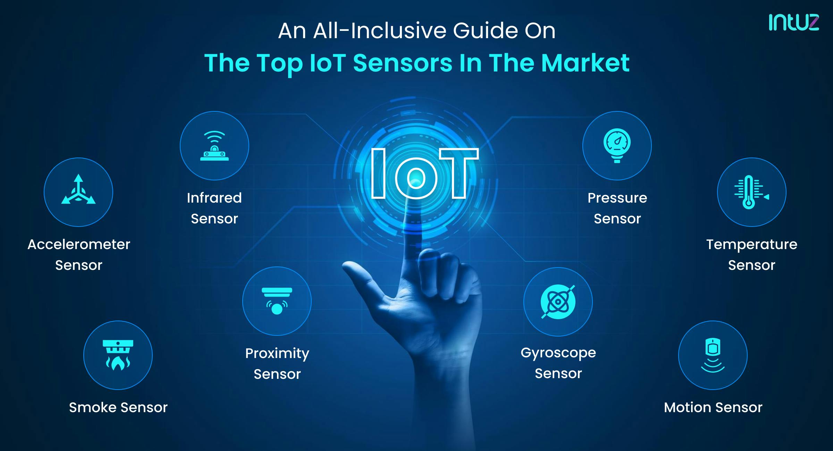
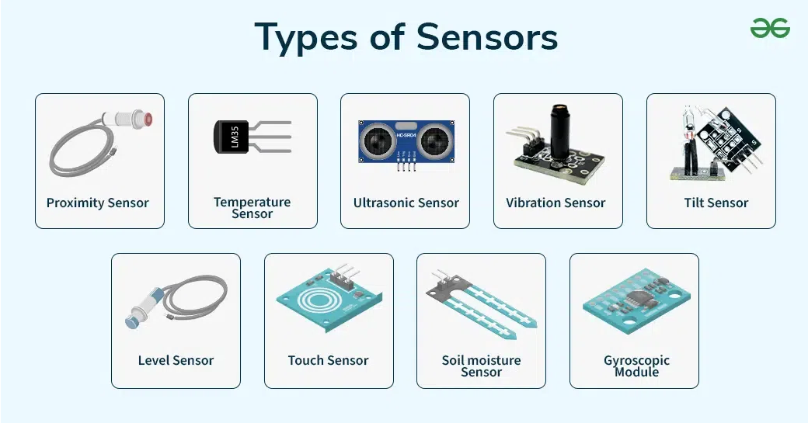
Định nghĩa: Quá trình thu thập và xử lý dữ liệu để huấn luyện mô hình AI
Mục tiêu: Cung cấp dữ liệu chất lượng để AI học và đưa ra dự đoán chính xác.
Nguồn dữ liệu: Web, cảm biến, API, cơ sở dữ liệu, khảo sát, dữ liệu công khai,...
TỔNG QUAN VỀ THU THẬP DỮ LIỆU
CÁC PHƯƠNG PHÁP THU THẬP DỮ LIỆU
2. WEB SCRAPING:
Các bước chính:
Xác định mục tiêu AI
Tìm và thu thập dữ liệu
Làm sạch & chuẩn hóa
Gán nhãn (nếu cần)
Lưu trữ & chuẩn bị huấn luyện
1. PUBLIC DATASET:
3. SIMULATED OR SYNTHETIC DATA:
1. PUBLIC DATASET:
CÁC PHƯƠNG PHÁP CRAWL DỮ LIỆU
4. CAMERA/ IOT DEVICES/ SENSORS:
Tạo ra data dựa trên sự mô phỏng dựa trên các quy luật nhất định hoặc từ AI model khác
Ưu: tạo ra lượng lớn dữ liệu một cách nhanh chóng
Nhược: thiếu đi sự đa dạng của thực tế
Các công cụ:
Unity, Unreal Engine
GANs (StyleGAN, etc.)
Text generation with GPT-based models
Vai trò: Dữ liệu càng nhiều và chất lượng, mô hình càng chính xác.
Sử dụng các công cụ để cào dữ liệu từ websites
Ưu: tạo ra dược data đúng với nhu cầu, số lượng lớn
Nhược: có nguy cơ liên quan đến vấn đề hợp pháp, data lấy về thường chưa được tốt
Lấy data từ các nguồn trên mạng
Ưu: miễn phí (thông thường là vậy), dễ tiếp cận, nhanh chóng, thường được làm sạch hoặc đánh nhãn trước
Nhược: có hạn chế trong việc kiểm soát chất lượng/format của data
Có nhãn (labeled): dùng trong học có giám sát
Không nhãn (unlabeled): dùng trong học không giám sát
Chuỗi thời gian, hình ảnh, văn bản, âm thanh, v.v.

Slide 24
Định nghĩa: Quá trình thu thập và xử lý dữ liệu để huấn luyện mô hình AI
Mục tiêu: Cung cấp dữ liệu chất lượng để AI học và đưa ra dự đoán chính xác.
Nguồn dữ liệu: Web, cảm biến, API, cơ sở dữ liệu, khảo sát, dữ liệu công khai,...
TỔNG QUAN VỀ THU THẬP DỮ LIỆU
CÁC PHƯƠNG PHÁP THU THẬP DỮ LIỆU
2. WEB SCRAPING:
Các bước chính:
Xác định mục tiêu AI
Tìm và thu thập dữ liệu
Làm sạch & chuẩn hóa
Gán nhãn (nếu cần)
Lưu trữ & chuẩn bị huấn luyện
1. PUBLIC DATASET:
4. CAMERA/ IOT DEVICES/ SENSORS:
3. SIMULATED OR SYNTHETIC DATA:
1. PUBLIC DATASET:
CÁC PHƯƠNG PHÁP CRAWL DỮ LIỆU
Tạo ra data dựa trên sự mô phỏng dựa trên các quy luật nhất địng hoặc từ AI model khác
Ưu: tạo ra lượng lớn dữ liệu một cách nhanh chóng
Nhược: thiếu đi sự đa dạng của thực tế
Các công cụ:
Unity, Unreal Engine
GANs (StyleGAN, etc.)
Text generation with GPT-based models
Vai trò: Dữ liệu càng nhiều và chất lượng, mô hình càng chính xác.
Sử dụng các công cụ để cào dữ liệu từ websites
Ưu: tạo ra dược data đúng với nhu cầu, số lượng lớn
Nhược: có nguy cơ liên quan đến vấn đề hợp pháp, data lấy về thường chưa được tốt
Lấy data từ các nguồn trên mạng
Ưu: miễn phí (thông thường là vậy), dễ tiếp cận, nhanh chóng, thường được làm sạch hoặc đánh nhãn trước
Nhược: có hạn chế trong việc kiểm soát chất lượng/format của data
Có nhãn (labeled): dùng trong học có giám sát
Không nhãn (unlabeled): dùng trong học không giám sát
Chuỗi thời gian, hình ảnh, văn bản, âm thanh, v.v.

Slide 25
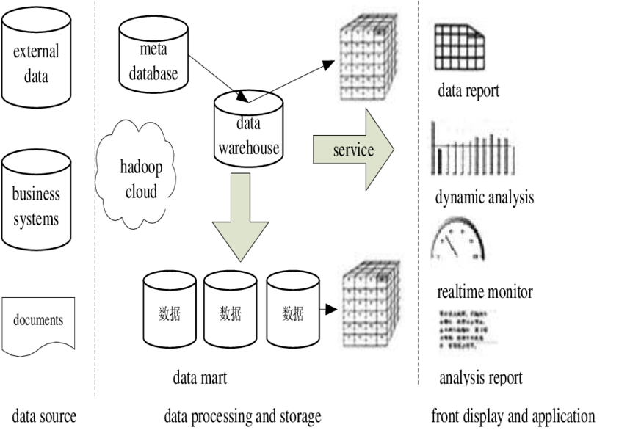
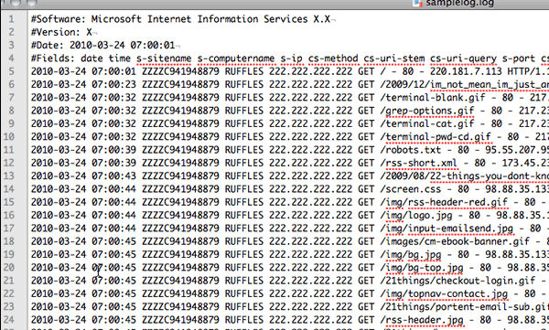
Định nghĩa: Quá trình thu thập và xử lý dữ liệu để huấn luyện mô hình AI
Mục tiêu: Cung cấp dữ liệu chất lượng để AI học và đưa ra dự đoán chính xác.
Nguồn dữ liệu: Web, cảm biến, API, cơ sở dữ liệu, khảo sát, dữ liệu công khai,...
TỔNG QUAN VỀ THU THẬP DỮ LIỆU
CÁC PHƯƠNG PHÁP THU THẬP DỮ LIỆU
2. WEB SCRAPING:
Các bước chính:
Xác định mục tiêu AI
Tìm và thu thập dữ liệu
Làm sạch & chuẩn hóa
Gán nhãn (nếu cần)
Lưu trữ & chuẩn bị huấn luyện
1. PUBLIC DATASET:
4. CAMERA/ IOT DEVICES/ SENSORS:
5. LOGS AND INTERNAL SYSTEM DATA
3. SIMULATED OR SYNTHETIC DATA:
1. PUBLIC DATASET:
CÁC PHƯƠNG PHÁP CRAWL DỮ LIỆU
Tạo ra dữ liệu từ các thiết bị điện tử, cảm biến, thiết bị IoT
Ưu: dữ liệu theo thời gian thực, nguồn dữ liệu dồi dào, độ phủ sóng cao
Nhược: yêu cầu có thiết bị, độ nhiễu cao
Công cụ:
MQTT (for IoT message transport)
Raspberry Pi, Arduino
Phone
Tạo ra data dựa trên sự mô phỏng dựa trên các quy luật nhất địng hoặc từ AI model khác
Ưu: tạo ra lượng lớn dữ liệu một cách nhanh chóng
Nhược: thiếu đi sự đa dạng của thực tế
Các công cụ:
Unity, Unreal Engine
GANs (StyleGAN, etc.)
Text generation with GPT-based models
Vai trò: Dữ liệu càng nhiều và chất lượng, mô hình càng chính xác.
Sử dụng các công cụ để cào dữ liệu từ websites
Ưu: tạo ra dược data đúng với nhu cầu, số lượng lớn
Nhược: có nguy cơ liên quan đến vấn đề hợp pháp, data lấy về thường chưa được tốt
Lấy data từ các nguồn trên mạng
Ưu: miễn phí (thông thường là vậy), dễ tiếp cận, nhanh chóng, thường được làm sạch hoặc đánh nhãn trước
Nhược: có hạn chế trong việc kiểm soát chất lượng/format của data
Có nhãn (labeled): dùng trong học có giám sát
Không nhãn (unlabeled): dùng trong học không giám sát
Chuỗi thời gian, hình ảnh, văn bản, âm thanh, v.v.

Slide 26
Định nghĩa: Quá trình thu thập và xử lý dữ liệu để huấn luyện mô hình AI
Mục tiêu: Cung cấp dữ liệu chất lượng để AI học và đưa ra dự đoán chính xác.
Nguồn dữ liệu: Web, cảm biến, API, cơ sở dữ liệu, khảo sát, dữ liệu công khai,...
TỔNG QUAN VỀ THU THẬP DỮ LIỆU
CÁC PHƯƠNG PHÁP THU THẬP DỮ LIỆU
4. CAMERA/ IOT DEVICES/ SENSORS:
Các bước chính:
Xác định mục tiêu AI
Tìm và thu thập dữ liệu
Làm sạch & chuẩn hóa
Gán nhãn (nếu cần)
Lưu trữ & chuẩn bị huấn luyện
2. WEB SCRAPING:
1. PUBLIC DATASET:
5. LOGS AND INTERNAL SYSTEM DATA
3. SIMULATED OR SYNTHETIC DATA:
1. PUBLIC DATASET:
CÁC PHƯƠNG PHÁP CRAWL DỮ LIỆU
Tạo ra data dựa trên sự mô phỏng dựa trên các quy luật nhất địng hoặc từ AI model khác
Ưu: tạo ra lượng lớn dữ liệu một cách nhanh chóng
Nhược: thiếu đi sự đa dạng của thực tế
Các công cụ:
Unity, Unreal Engine
GANs (StyleGAN, etc.)
Text generation with GPT-based models
Sử dụng logs từ các hệ thống
Ưu: có sẵn trong hầu hết hệ thống
Nhược: nhiễu, không nhất quán
Vai trò: Dữ liệu càng nhiều và chất lượng, mô hình càng chính xác.
Sử dụng các công cụ để cào dữ liệu từ websites
Ưu: tạo ra dược data đúng với nhu cầu, số lượng lớn
Nhược: có nguy cơ liên quan đến vấn đề hợp pháp, data lấy về thường chưa được tốt
Tạo ra dữ liệu từ các thiết bị điện tử, cảm biến, thiết bị IoT
Ưu: dữ liệu theo thời gian thực, độ chi tiết cao
Nhược: yêu cầu có thiết bị, độ nhiễu cao
Công cụ:
MQTT (for IoT message transport)
Raspberry Pi, Arduino
Lấy data từ các nguồn trên mạng
Ưu: miễn phí (thông thường là vậy), dễ tiếp cận, nhanh chóng, thường được làm sạch hoặc đánh nhãn trước
Nhược: có hạn chế trong việc kiểm soát chất lượng/format của data
Có nhãn (labeled): dùng trong học có giám sát
Không nhãn (unlabeled): dùng trong học không giám sát
Chuỗi thời gian, hình ảnh, văn bản, âm thanh, v.v.

Slide 27
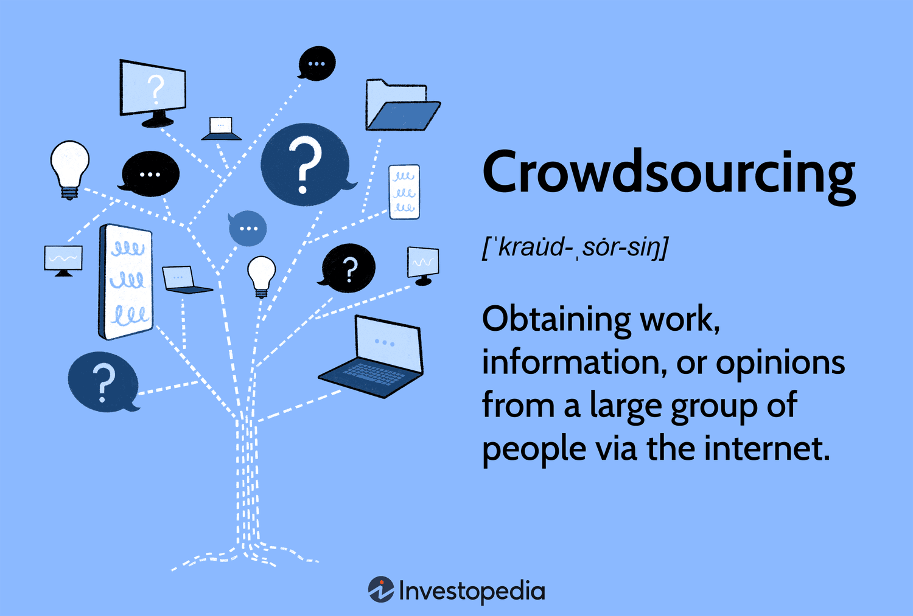
Định nghĩa: Quá trình thu thập và xử lý dữ liệu để huấn luyện mô hình AI
Mục tiêu: Cung cấp dữ liệu chất lượng để AI học và đưa ra dự đoán chính xác.
Nguồn dữ liệu: Web, cảm biến, API, cơ sở dữ liệu, khảo sát, dữ liệu công khai,...
TỔNG QUAN VỀ THU THẬP DỮ LIỆU
CÁC PHƯƠNG PHÁP THU THẬP DỮ LIỆU
4. CAMERA/ IOT DEVICES/ SENSORS:
Các bước chính:
Xác định mục tiêu AI
Tìm và thu thập dữ liệu
Làm sạch & chuẩn hóa
Gán nhãn (nếu cần)
Lưu trữ & chuẩn bị huấn luyện
2. WEB SCRAPING:
1. PUBLIC DATASET:
5. LOGS AND INTERNAL SYSTEM DATA
3. SIMULATED OR SYNTHETIC DATA:
1. PUBLIC DATASET:
6. CROWDSOURING:
CÁC PHƯƠNG PHÁP CRAWL DỮ LIỆU
6. USER – GENERATED DATA:
Tạo ra data dựa trên sự mô phỏng dựa trên các quy luật nhất địng hoặc từ AI model khác
Ưu: tạo ra lượng lớn dữ liệu một cách nhanh chóng
Nhược: thiếu đi sự đa dạng của thực tế
Các công cụ:
Unity, Unreal Engine
GANs (StyleGAN, etc.)
Text generation with GPT-based models
Sử dụng logs từ các hệ thống
Ưu: có sẵn trong hầu hết hệ thống
Nhược: nhiễu, không nhất quán
Vai trò: Dữ liệu càng nhiều và chất lượng, mô hình càng chính xác.
Sử dụng các công cụ để cào dữ liệu từ websites
Ưu: tạo ra dược data đúng với nhu cầu, số lượng lớn
Nhược: có nguy cơ liên quan đến vấn đề hợp pháp, data lấy về thường chưa được tốt
Tạo ra dữ liệu từ các thiết bị điện tử, cảm biến, thiết bị IoT
Ưu: dữ liệu theo thời gian thực, độ chi tiết cao
Nhược: yêu cầu có thiết bị, độ nhiễu cao
Công cụ:
MQTT (for IoT message transport)
Raspberry Pi, Arduino
Lấy data từ các nguồn trên mạng
Ưu: miễn phí (thông thường là vậy), dễ tiếp cận, nhanh chóng, thường được làm sạch hoặc đánh nhãn trước
Nhược: có hạn chế trong việc kiểm soát chất lượng/format của data
Có nhãn (labeled): dùng trong học có giám sát
Không nhãn (unlabeled): dùng trong học không giám sát
Chuỗi thời gian, hình ảnh, văn bản, âm thanh, v.v.

Slide 28
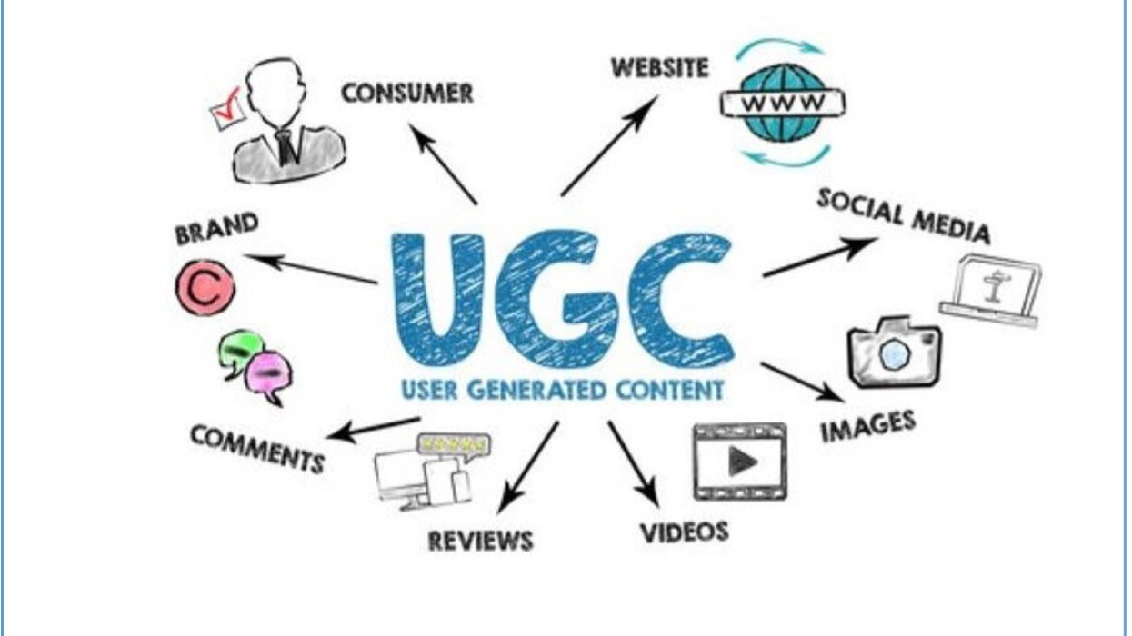
Định nghĩa: Quá trình thu thập và xử lý dữ liệu để huấn luyện mô hình AI
Mục tiêu: Cung cấp dữ liệu chất lượng để AI học và đưa ra dự đoán chính xác.
Nguồn dữ liệu: Web, cảm biến, API, cơ sở dữ liệu, khảo sát, dữ liệu công khai,...
TỔNG QUAN VỀ THU THẬP DỮ LIỆU
CÁC PHƯƠNG PHÁP THU THẬP DỮ LIỆU
2. WEB SCRAPING:
Các bước chính:
Xác định mục tiêu AI
Tìm và thu thập dữ liệu
Làm sạch & chuẩn hóa
Gán nhãn (nếu cần)
Lưu trữ & chuẩn bị huấn luyện
4. CAMERA/ IOT DEVICES/ SENSORS:
1. PUBLIC DATASET:
6. USER – GENERATED DATA:
3. SIMULATED OR SYNTHETIC DATA:
1. PUBLIC DATASET:
CÁC PHƯƠNG PHÁP CRAWL DỮ LIỆU
6. CROWDSOURING:
Tạo ra data dựa trên sự mô phỏng dựa trên các quy luật nhất địng hoặc từ AI model khác
Ưu: tạo ra lượng lớn dữ liệu một cách nhanh chóng
Nhược: thiếu đi sự đa dạng của thực tế
Các công cụ:
Unity, Unreal Engine
GANs (StyleGAN, etc.)
Text generation with GPT-based models
Thuê người làm (các công việc như đánh nhãn, phân loại,…)
Ưu: thông quá sự đánh giá của con người
Nhược: không nhất quán, cần được kiểm tra lại
Vai trò: Dữ liệu càng nhiều và chất lượng, mô hình càng chính xác.
Sử dụng các công cụ để cào dữ liệu từ websites
Ưu: tạo ra dược data đúng với nhu cầu, số lượng lớn
Nhược: có nguy cơ liên quan đến vấn đề hợp pháp, data lấy về thường chưa được tốt
Tạo ra dữ liệu từ các thiết bị điện tử, cảm biến, thiết bị IoT
Ưu: dữ liệu theo thời gian thực, độ chi tiết cao
Nhược: yêu cầu có thiết bị, độ nhiễu cao
Công cụ:
MQTT (for IoT message transport)
Raspberry Pi, Arduino
Lấy data từ các nguồn trên mạng
Ưu: miễn phí (thông thường là vậy), dễ tiếp cận, nhanh chóng, thường được làm sạch hoặc đánh nhãn trước
Nhược: có hạn chế trong việc kiểm soát chất lượng/format của data
Sử dụng logs từ các hệ thống
Ưu: có sẵn trong hầu hết hệ thống
Nhược: nhiễu, không nhất quán
Có nhãn (labeled): dùng trong học có giám sát
Không nhãn (unlabeled): dùng trong học không giám sát
Chuỗi thời gian, hình ảnh, văn bản, âm thanh, v.v.

Slide 29
Định nghĩa: Quá trình thu thập và xử lý dữ liệu để huấn luyện mô hình AI
Mục tiêu: Cung cấp dữ liệu chất lượng để AI học và đưa ra dự đoán chính xác.
Nguồn dữ liệu: Web, cảm biến, API, cơ sở dữ liệu, khảo sát, dữ liệu công khai,...
TỔNG QUAN VỀ THU THẬP DỮ LIỆU
CÁC PHƯƠNG PHÁP THU THẬP DỮ LIỆU
4. CAMERA/ IOT DEVICES/ SENSORS:
6. USER – GENERATED DATA:
Các bước chính:
Xác định mục tiêu AI
Tìm và thu thập dữ liệu
Làm sạch & chuẩn hóa
Gán nhãn (nếu cần)
Lưu trữ & chuẩn bị huấn luyện
3. SIMULATED OR SYNTHETIC DATA:
5. LOGS AND INTERNAL SYSTEM DATA
CÁC PHƯƠNG PHÁP CRAWL DỮ LIỆU
Tạo ra data dựa trên sự mô phỏng dựa trên các quy luật nhất địng hoặc từ AI model khác
Ưu: tạo ra lượng lớn dữ liệu một cách nhanh chóng
Nhược: thiếu đi sự đa dạng của thực tế
Các công cụ:
Unity, Unreal Engine
GANs (StyleGAN, etc.)
Text generation with GPT-based models
Tạo data thông qua người dùng như khảo sát, click behavior, chat
Ưu: dữ liệu phản ánh được hành động thực tế của người dùng
Nhược: liên quan đến các vấn đề bảo mật thông tin người dùng, dữ liệu không nhất quán, không liên quan, cold start
Thuê người làm (các công việc như đánh nhãn, phân loại,…)
Ưu: thông quá sự đánh giá của con người
Nhược: không nhất quán, cần được kiểm tra lại
Vai trò: Dữ liệu càng nhiều và chất lượng, mô hình càng chính xác.
Sử dụng các công cụ để cào dữ liệu từ websites
Ưu: tạo ra dược data đúng với nhu cầu, số lượng lớn
Nhược: có nguy cơ liên quan đến vấn đề hợp pháp, data lấy về thường chưa được tốt
Tạo ra dữ liệu từ các thiết bị điện tử, cảm biến, thiết bị IoT
Ưu: dữ liệu theo thời gian thực, độ chi tiết cao
Nhược: yêu cầu có thiết bị, độ nhiễu cao
Công cụ:
MQTT (for IoT message transport)
Raspberry Pi, Arduino
Lấy data từ các nguồn trên mạng
Ưu: miễn phí (thông thường là vậy), dễ tiếp cận, nhanh chóng, thường được làm sạch hoặc đánh nhãn trước
Nhược: có hạn chế trong việc kiểm soát chất lượng/format của data
Sử dụng logs từ các hệ thống
Ưu: có sẵn trong hầu hết hệ thống
Nhược: nhiễu, không nhất quán
Có nhãn (labeled): dùng trong học có giám sát
Không nhãn (unlabeled): dùng trong học không giám sát
Chuỗi thời gian, hình ảnh, văn bản, âm thanh, v.v.

Slide 30

7. USER – GENERATED DATA:
Định nghĩa: Quá trình thu thập và xử lý dữ liệu để huấn luyện mô hình AI
Mục tiêu: Cung cấp dữ liệu chất lượng để AI học và đưa ra dự đoán chính xác.
CÁC PHƯƠNG PHÁP THU THẬP DỮ LIỆU
Nguồn dữ liệu: Web, cảm biến, API, cơ sở dữ liệu, khảo sát, dữ liệu công khai,...
TỔNG QUAN VỀ THU THẬP DỮ LIỆU
6. CROWDSOURING:
4. CAMERA/ IOT DEVICES/ SENSORS:
Các bước chính:
Xác định mục tiêu AI
Tìm và thu thập dữ liệu
Làm sạch & chuẩn hóa
Gán nhãn (nếu cần)
Lưu trữ & chuẩn bị huấn luyện
3. SIMULATED OR SYNTHETIC DATA:
5. LOGS AND INTERNAL SYSTEM DATA
CÁC PHƯƠNG PHÁP CRAWL DỮ LIỆU
Tạo ra data dựa trên sự mô phỏng dựa trên các quy luật nhất địng hoặc từ AI model khác
Ưu: tạo ra lượng lớn dữ liệu một cách nhanh chóng
Nhược: thiếu đi sự đa dạng của thực tế
Các công cụ:
Unity, Unreal Engine
GANs (StyleGAN, etc.)
Text generation with GPT-based models
Vai trò: Dữ liệu càng nhiều và chất lượng, mô hình càng chính xác.
Sử dụng các công cụ để cào dữ liệu từ websites
Ưu: tạo ra dược data đúng với nhu cầu, số lượng lớn
Nhược: có nguy cơ liên quan đến vấn đề hợp pháp, data lấy về thường chưa được tốt
Tạo data thông qua người dùng như khảo sát, click behavior, chat
Ưu: dữ liệu phản ánh được hành động thực tế của người dùng
Nhược: liên quan đến các vấn đề bảo mật thông tin người dùng, dữ liệu không nhất quán, không liên quan, cold start
Tạo ra dữ liệu từ các thiết bị điện tử, cảm biến, thiết bị IoT
Ưu: dữ liệu theo thời gian thực, độ chi tiết cao
Nhược: yêu cầu có thiết bị, độ nhiễu cao
Công cụ:
MQTT (for IoT message transport)
Raspberry Pi, Arduino
Lấy data từ các nguồn trên mạng
Ưu: miễn phí (thông thường là vậy), dễ tiếp cận, nhanh chóng, thường được làm sạch hoặc đánh nhãn trước
Nhược: có hạn chế trong việc kiểm soát chất lượng/format của data
Sử dụng logs từ các hệ thống
Ưu: có sẵn trong hầu hết hệ thống
Nhược: nhiễu, không nhất quán
Thuê người làm (các công việc như đánh nhãn, phân loại,…)
Ưu: thông quá sự đánh giá của con người
Nhược: không nhất quán, cần được kiểm tra lại
Có nhãn (labeled): dùng trong học có giám sát
Không nhãn (unlabeled): dùng trong học không giám sát
Chuỗi thời gian, hình ảnh, văn bản, âm thanh, v.v.

Slide 31
Định nghĩa: Quá trình thu thập và xử lý dữ liệu để huấn luyện mô hình AI
Mục tiêu: Cung cấp dữ liệu chất lượng để AI học và đưa ra dự đoán chính xác.
CÁC PHƯƠNG PHÁP THU THẬP DỮ LIỆU
Nguồn dữ liệu: Web, cảm biến, API, cơ sở dữ liệu, khảo sát, dữ liệu công khai,...
TỔNG QUAN VỀ THU THẬP DỮ LIỆU
6. CROWDSOURING:
4. CAMERA/ IOT DEVICES/ SENSORS:
Các bước chính:
Xác định mục tiêu AI
Tìm và thu thập dữ liệu
Làm sạch & chuẩn hóa
Gán nhãn (nếu cần)
Lưu trữ & chuẩn bị huấn luyện
2. WEB SCRAPING:
1. PUBLIC DATASET:
3. SIMULATED OR SYNTHETIC DATA:
5. LOGS AND INTERNAL SYSTEM DATA
1. PUBLIC DATASET:
CÁC PHƯƠNG PHÁP CRAWL DỮ LIỆU
Tạo ra data dựa trên sự mô phỏng dựa trên các quy luật nhất địng hoặc từ AI model khác
Ưu: tạo ra lượng lớn dữ liệu một cách nhanh chóng
Nhược: thiếu đi sự đa dạng của thực tế
Các công cụ:
Unity, Unreal Engine
GANs (StyleGAN, etc.)
Text generation with GPT-based models
Vai trò: Dữ liệu càng nhiều và chất lượng, mô hình càng chính xác.
Sử dụng các công cụ để cào dữ liệu từ websites
Ưu: tạo ra dược data đúng với nhu cầu, số lượng lớn
Nhược: có nguy cơ liên quan đến vấn đề hợp pháp, data lấy về thường chưa được tốt
Tạo ra dữ liệu từ các thiết bị điện tử, cảm biến, thiết bị IoT
Ưu: dữ liệu theo thời gian thực, độ chi tiết cao
Nhược: yêu cầu có thiết bị, độ nhiễu cao
Công cụ:
MQTT (for IoT message transport)
Raspberry Pi, Arduino
Lấy data từ các nguồn trên mạng
Ưu: miễn phí (thông thường là vậy), dễ tiếp cận, nhanh chóng, thường được làm sạch hoặc đánh nhãn trước
Nhược: có hạn chế trong việc kiểm soát chất lượng/format của data
Sử dụng logs từ các hệ thống
Ưu: có sẵn trong hầu hết hệ thống
Nhược: nhiễu, không nhất quán
Thuê người làm (các công việc như đánh nhãn, phân loại,…)
Ưu: thông quá sự đánh giá của con người
Nhược: không nhất quán, cần được kiểm tra lại
Có nhãn (labeled): dùng trong học có giám sát
Không nhãn (unlabeled): dùng trong học không giám sát
Chuỗi thời gian, hình ảnh, văn bản, âm thanh, v.v.

Slide 32
Định nghĩa: Quá trình thu thập và xử lý dữ liệu để huấn luyện mô hình AI
Mục tiêu: Cung cấp dữ liệu chất lượng để AI học và đưa ra dự đoán chính xác.
CÁC PHƯƠNG PHÁP THU THẬP DỮ LIỆU
Nguồn dữ liệu: Web, cảm biến, API, cơ sở dữ liệu, khảo sát, dữ liệu công khai,...
TỔNG QUAN VỀ THU THẬP DỮ LIỆU
6. CROWDSOURING:
4. CAMERA/ IOT DEVICES/ SENSORS:
Các bước chính:
Xác định mục tiêu AI
Tìm và thu thập dữ liệu
Làm sạch & chuẩn hóa
Gán nhãn (nếu cần)
Lưu trữ & chuẩn bị huấn luyện
2. WEB SCRAPING:
1. PUBLIC DATASET:
3. SIMULATED OR SYNTHETIC DATA:
5. LOGS AND INTERNAL SYSTEM DATA
1. PUBLIC DATASET:
CÁC PHƯƠNG PHÁP CRAWL DỮ LIỆU
Tạo ra data dựa trên sự mô phỏng dựa trên các quy luật nhất địng hoặc từ AI model khác
Ưu: tạo ra lượng lớn dữ liệu một cách nhanh chóng
Nhược: thiếu đi sự đa dạng của thực tế
Các công cụ:
Unity, Unreal Engine
GANs (StyleGAN, etc.)
Text generation with GPT-based models
Vai trò: Dữ liệu càng nhiều và chất lượng, mô hình càng chính xác.
Sử dụng các công cụ để cào dữ liệu từ websites
Ưu: tạo ra dược data đúng với nhu cầu, số lượng lớn
Nhược: có nguy cơ liên quan đến vấn đề hợp pháp, data lấy về thường chưa được tốt
Tạo ra dữ liệu từ các thiết bị điện tử, cảm biến, thiết bị IoT
Ưu: dữ liệu theo thời gian thực, độ chi tiết cao
Nhược: yêu cầu có thiết bị, độ nhiễu cao
Công cụ:
MQTT (for IoT message transport)
Raspberry Pi, Arduino
Lấy data từ các nguồn trên mạng
Ưu: miễn phí (thông thường là vậy), dễ tiếp cận, nhanh chóng, thường được làm sạch hoặc đánh nhãn trước
Nhược: có hạn chế trong việc kiểm soát chất lượng/format của data
Sử dụng logs từ các hệ thống
Ưu: có sẵn trong hầu hết hệ thống
Nhược: nhiễu, không nhất quán
Thuê người làm (các công việc như đánh nhãn, phân loại,…)
Ưu: thông quá sự đánh giá của con người
Nhược: không nhất quán, cần được kiểm tra lại
Có nhãn (labeled): dùng trong học có giám sát
Không nhãn (unlabeled): dùng trong học không giám sát
Chuỗi thời gian, hình ảnh, văn bản, âm thanh, v.v.

Slide 33
Định nghĩa: Quá trình thu thập và xử lý dữ liệu để huấn luyện mô hình AI
Mục tiêu: Cung cấp dữ liệu chất lượng để AI học và đưa ra dự đoán chính xác.
CÁC PHƯƠNG PHÁP THU THẬP DỮ LIỆU
Nguồn dữ liệu: Web, cảm biến, API, cơ sở dữ liệu, khảo sát, dữ liệu công khai,...
TỔNG QUAN VỀ THU THẬP DỮ LIỆU
6. CROWDSOURING:
SO SÁNH
4. CAMERA/ IOT DEVICES/ SENSORS:
Các bước chính:
Xác định mục tiêu AI
Tìm và thu thập dữ liệu
Làm sạch & chuẩn hóa
Gán nhãn (nếu cần)
Lưu trữ & chuẩn bị huấn luyện
2. WEB SCRAPING:
1. PUBLIC DATASET:
3. SIMULATED OR SYNTHETIC DATA:
5. LOGS AND INTERNAL SYSTEM DATA
1. PUBLIC DATASET:
CÁC PHƯƠNG PHÁP CRAWL DỮ LIỆU
Tạo ra data dựa trên sự mô phỏng dựa trên các quy luật nhất địng hoặc từ AI model khác
Ưu: tạo ra lượng lớn dữ liệu một cách nhanh chóng
Nhược: thiếu đi sự đa dạng của thực tế
Các công cụ:
Unity, Unreal Engine
GANs (StyleGAN, etc.)
Text generation with GPT-based models
Vai trò: Dữ liệu càng nhiều và chất lượng, mô hình càng chính xác.
Sử dụng các công cụ để cào dữ liệu từ websites
Ưu: tạo ra dược data đúng với nhu cầu, số lượng lớn
Nhược: có nguy cơ liên quan đến vấn đề hợp pháp, data lấy về thường chưa được tốt
Tạo ra dữ liệu từ các thiết bị điện tử, cảm biến, thiết bị IoT
Ưu: dữ liệu theo thời gian thực, độ chi tiết cao
Nhược: yêu cầu có thiết bị, độ nhiễu cao
Công cụ:
MQTT (for IoT message transport)
Raspberry Pi, Arduino
Lấy data từ các nguồn trên mạng
Ưu: miễn phí (thông thường là vậy), dễ tiếp cận, nhanh chóng, thường được làm sạch hoặc đánh nhãn trước
Nhược: có hạn chế trong việc kiểm soát chất lượng/format của data
Sử dụng logs từ các hệ thống
Ưu: có sẵn trong hầu hết hệ thống
Nhược: nhiễu, không nhất quán
Thuê người làm (các công việc như đánh nhãn, phân loại,…)
Ưu: thông quá sự đánh giá của con người
Nhược: không nhất quán, cần được kiểm tra lại
Method | Quality | Control | Scale | Common Use Case
Public Datasets | Medium | Low | Low | Benchmarking, quick prototypes
Web Scraping | Medium | High | High | Custom text/image collection
User-Generated Data | High | High | Medium | Personalized AI, recommendation
Simulated Data | Medium | High | High | Robotics, rare event modeling
IoT/Sensors | High | Medium | Low-Med | Smart devices, real-world modeling
Logs/System Data | Medium | Medium | High | Anomaly detection, behavior models
Crowdsourcing | High | Medium | High | Data labeling, NLP, CV tasks
Có nhãn (labeled): dùng trong học có giám sát
Không nhãn (unlabeled): dùng trong học không giám sát
Chuỗi thời gian, hình ảnh, văn bản, âm thanh, v.v.

Slide 34
Định nghĩa: Quá trình thu thập và xử lý dữ liệu để huấn luyện mô hình AI
Mục tiêu: Cung cấp dữ liệu chất lượng để AI học và đưa ra dự đoán chính xác.
CÁC PHƯƠNG PHÁP THU THẬP DỮ LIỆU
Nguồn dữ liệu: Web, cảm biến, API, cơ sở dữ liệu, khảo sát, dữ liệu công khai,...
TỔNG QUAN VỀ THU THẬP DỮ LIỆU
6. CROWDSOURING:
SO SÁNH
Method | Quality | Control | Scale | Common Use Case
Public Datasets | Medium | Low | Low | Benchmarking, quick prototypes
Web Scraping | Medium | High | High | Custom text/image collection
User-Generated Data | High | High | Medium | Personalized AI, recommendation
Simulated Data | Medium | High | High | Robotics, rare event modeling
IoT/Sensors | High | Medium | Low-Med | Smart devices, real-world modeling
Logs/System Data | Medium | Medium | High | Anomaly detection, behavior models
4. CAMERA/ IOT DEVICES/ SENSORS:
Các bước chính:
Xác định mục tiêu AI
Tìm và thu thập dữ liệu
Làm sạch & chuẩn hóa
Gán nhãn (nếu cần)
Lưu trữ & chuẩn bị huấn luyện
2. WEB SCRAPING:
1. PUBLIC DATASET:
3. SIMULATED OR SYNTHETIC DATA:
5. LOGS AND INTERNAL SYSTEM DATA
1. PUBLIC DATASET:
CÁC PHƯƠNG PHÁP CRAWL DỮ LIỆU
Tạo ra data dựa trên sự mô phỏng dựa trên các quy luật nhất địng hoặc từ AI model khác
Ưu: tạo ra lượng lớn dữ liệu một cách nhanh chóng
Nhược: thiếu đi sự đa dạng của thực tế
Các công cụ:
Unity, Unreal Engine
GANs (StyleGAN, etc.)
Text generation with GPT-based models
Vai trò: Dữ liệu càng nhiều và chất lượng, mô hình càng chính xác.
Sử dụng các công cụ để cào dữ liệu từ websites
Ưu: tạo ra dược data đúng với nhu cầu, số lượng lớn
Nhược: có nguy cơ liên quan đến vấn đề hợp pháp, data lấy về thường chưa được tốt
Tạo ra dữ liệu từ các thiết bị điện tử, cảm biến, thiết bị IoT
Ưu: dữ liệu theo thời gian thực, độ chi tiết cao
Nhược: yêu cầu có thiết bị, độ nhiễu cao
Công cụ:
MQTT (for IoT message transport)
Raspberry Pi, Arduino
Lấy data từ các nguồn trên mạng
Ưu: miễn phí (thông thường là vậy), dễ tiếp cận, nhanh chóng, thường được làm sạch hoặc đánh nhãn trước
Nhược: có hạn chế trong việc kiểm soát chất lượng/format của data
Sử dụng logs từ các hệ thống
Ưu: có sẵn trong hầu hết hệ thống
Nhược: nhiễu, không nhất quán
Thuê người làm (các công việc như đánh nhãn, phân loại,…)
Ưu: thông quá sự đánh giá của con người
Nhược: không nhất quán, cần được kiểm tra lại
Có nhãn (labeled): dùng trong học có giám sát
Không nhãn (unlabeled): dùng trong học không giám sát
Chuỗi thời gian, hình ảnh, văn bản, âm thanh, v.v.

Slide 35

Định nghĩa: Quá trình thu thập và xử lý dữ liệu để huấn luyện mô hình AI
Mục tiêu: Cung cấp dữ liệu chất lượng để AI học và đưa ra dự đoán chính xác.
CÁC PHƯƠNG PHÁP THU THẬP DỮ LIỆU
Nguồn dữ liệu: Web, cảm biến, API, cơ sở dữ liệu, khảo sát, dữ liệu công khai,...
SO SÁNH
TỔNG QUAN VỀ THU THẬP DỮ LIỆU
6. CROWDSOURING:
4. CAMERA/ IOT DEVICES/ SENSORS:
Các bước chính:
Xác định mục tiêu AI
Tìm và thu thập dữ liệu
Làm sạch & chuẩn hóa
Gán nhãn (nếu cần)
Lưu trữ & chuẩn bị huấn luyện
2. WEB SCRAPING:
1. PUBLIC DATASET:
3. SIMULATED OR SYNTHETIC DATA:
5. LOGS AND INTERNAL SYSTEM DATA
1. PUBLIC DATASET:
CÁC PHƯƠNG PHÁP CRAWL DỮ LIỆU
Tạo ra data dựa trên sự mô phỏng dựa trên các quy luật nhất địng hoặc từ AI model khác
Ưu: tạo ra lượng lớn dữ liệu một cách nhanh chóng
Nhược: thiếu đi sự đa dạng của thực tế
Các công cụ:
Unity, Unreal Engine
GANs (StyleGAN, etc.)
Text generation with GPT-based models
Vai trò: Dữ liệu càng nhiều và chất lượng, mô hình càng chính xác.
Sử dụng các công cụ để cào dữ liệu từ websites
Ưu: tạo ra dược data đúng với nhu cầu, số lượng lớn
Nhược: có nguy cơ liên quan đến vấn đề hợp pháp, data lấy về thường chưa được tốt
Tạo ra dữ liệu từ các thiết bị điện tử, cảm biến, thiết bị IoT
Ưu: dữ liệu theo thời gian thực, độ chi tiết cao
Nhược: yêu cầu có thiết bị, độ nhiễu cao
Công cụ:
MQTT (for IoT message transport)
Raspberry Pi, Arduino
Lấy data từ các nguồn trên mạng
Ưu: miễn phí (thông thường là vậy), dễ tiếp cận, nhanh chóng, thường được làm sạch hoặc đánh nhãn trước
Nhược: có hạn chế trong việc kiểm soát chất lượng/format của data
Sử dụng logs từ các hệ thống
Ưu: có sẵn trong hầu hết hệ thống
Nhược: nhiễu, không nhất quán
Thuê người làm (các công việc như đánh nhãn, phân loại,…)
Ưu: thông quá sự đánh giá của con người
Nhược: không nhất quán, cần được kiểm tra lại
Có nhãn (labeled): dùng trong học có giám sát
Không nhãn (unlabeled): dùng trong học không giám sát
Chuỗi thời gian, hình ảnh, văn bản, âm thanh, v.v.
Method | Quality | Control | Scale | Common Use Case
Public Datasets | Medium | Low | Low | Benchmarking, quick prototypes
Web Scraping | Medium | High | High | Custom text/image collection
User-Generated Data | High | High | Medium | Personalized AI, recommendation
Simulated Data | Medium | High | High | Robotics, rare event modeling
IoT/Sensors | High | Medium | Low-Med | Smart devices, real-world modeling
Logs/System Data | Medium | Medium | High | Anomaly detection, behavior models
Crowdsourcing | High | Medium | High | Data labeling, NLP, CV tasks

Slide 36
Định nghĩa: Quá trình thu thập và xử lý dữ liệu để huấn luyện mô hình AI
Mục tiêu: Cung cấp dữ liệu chất lượng để AI học và đưa ra dự đoán chính xác.
CÁC PHƯƠNG PHÁP THU THẬP DỮ LIỆU
Nguồn dữ liệu: Web, cảm biến, API, cơ sở dữ liệu, khảo sát, dữ liệu công khai,...
SO SÁNH
TỔNG QUAN VỀ THU THẬP DỮ LIỆU
6. CROWDSOURING:
4. CAMERA/ IOT DEVICES/ SENSORS:
Các bước chính:
Xác định mục tiêu AI
Tìm và thu thập dữ liệu
Làm sạch & chuẩn hóa
Gán nhãn (nếu cần)
Lưu trữ & chuẩn bị huấn luyện
2. WEB SCRAPING:
1. PUBLIC DATASET:
3. SIMULATED OR SYNTHETIC DATA:
5. LOGS AND INTERNAL SYSTEM DATA
1. PUBLIC DATASET:
CÁC PHƯƠNG PHÁP CRAWL DỮ LIỆU
Tạo ra data dựa trên sự mô phỏng dựa trên các quy luật nhất địng hoặc từ AI model khác
Ưu: tạo ra lượng lớn dữ liệu một cách nhanh chóng
Nhược: thiếu đi sự đa dạng của thực tế
Các công cụ:
Unity, Unreal Engine
GANs (StyleGAN, etc.)
Text generation with GPT-based models
Vai trò: Dữ liệu càng nhiều và chất lượng, mô hình càng chính xác.
Sử dụng các công cụ để cào dữ liệu từ websites
Ưu: tạo ra dược data đúng với nhu cầu, số lượng lớn
Nhược: có nguy cơ liên quan đến vấn đề hợp pháp, data lấy về thường chưa được tốt
Tạo ra dữ liệu từ các thiết bị điện tử, cảm biến, thiết bị IoT
Ưu: dữ liệu theo thời gian thực, độ chi tiết cao
Nhược: yêu cầu có thiết bị, độ nhiễu cao
Công cụ:
MQTT (for IoT message transport)
Raspberry Pi, Arduino
Lấy data từ các nguồn trên mạng
Ưu: miễn phí (thông thường là vậy), dễ tiếp cận, nhanh chóng, thường được làm sạch hoặc đánh nhãn trước
Nhược: có hạn chế trong việc kiểm soát chất lượng/format của data
Sử dụng logs từ các hệ thống
Ưu: có sẵn trong hầu hết hệ thống
Nhược: nhiễu, không nhất quán
Thuê người làm (các công việc như đánh nhãn, phân loại,…)
Ưu: thông quá sự đánh giá của con người
Nhược: không nhất quán, cần được kiểm tra lại
Có nhãn (labeled): dùng trong học có giám sát
Không nhãn (unlabeled): dùng trong học không giám sát
Chuỗi thời gian, hình ảnh, văn bản, âm thanh, v.v.
Method | Quality | Control | Scale | Common Use Case
Public Datasets | Medium | Low | Low | Benchmarking, quick prototypes
Web Scraping | Medium | High | High | Custom text/image collection
User-Generated Data | High | High | Medium | Personalized AI, recommendation
Simulated Data | Medium | High | High | Robotics, rare event modeling
IoT/Sensors | High | Medium | Low-Med | Smart devices, real-world modeling
Logs/System Data | Medium | Medium | High | Anomaly detection, behavior models
Crowdsourcing | High | Medium | High | Data labeling, NLP, CV tasks

Slide 37
Định nghĩa: Quá trình thu thập và xử lý dữ liệu để huấn luyện mô hình AI
Mục tiêu: Cung cấp dữ liệu chất lượng để AI học và đưa ra dự đoán chính xác.
CÁC PHƯƠNG PHÁP THU THẬP DỮ LIỆU
Nguồn dữ liệu: Web, cảm biến, API, cơ sở dữ liệu, khảo sát, dữ liệu công khai,...
SO SÁNH
TỔNG QUAN VỀ THU THẬP DỮ LIỆU
6. CROWDSOURING:
4. CAMERA/ IOT DEVICES/ SENSORS:
Các bước chính:
Xác định mục tiêu AI
Tìm và thu thập dữ liệu
Làm sạch & chuẩn hóa
Gán nhãn (nếu cần)
Lưu trữ & chuẩn bị huấn luyện
2. WEB SCRAPING:
1. PUBLIC DATASET:
3. SIMULATED OR SYNTHETIC DATA:
5. LOGS AND INTERNAL SYSTEM DATA
1. PUBLIC DATASET:
CÁC PHƯƠNG PHÁP CRAWL DỮ LIỆU
Tạo ra data dựa trên sự mô phỏng dựa trên các quy luật nhất địng hoặc từ AI model khác
Ưu: tạo ra lượng lớn dữ liệu một cách nhanh chóng
Nhược: thiếu đi sự đa dạng của thực tế
Các công cụ:
Unity, Unreal Engine
GANs (StyleGAN, etc.)
Text generation with GPT-based models
Vai trò: Dữ liệu càng nhiều và chất lượng, mô hình càng chính xác.
Sử dụng các công cụ để cào dữ liệu từ websites
Ưu: tạo ra dược data đúng với nhu cầu, số lượng lớn
Nhược: có nguy cơ liên quan đến vấn đề hợp pháp, data lấy về thường chưa được tốt
Tạo ra dữ liệu từ các thiết bị điện tử, cảm biến, thiết bị IoT
Ưu: dữ liệu theo thời gian thực, độ chi tiết cao
Nhược: yêu cầu có thiết bị, độ nhiễu cao
Công cụ:
MQTT (for IoT message transport)
Raspberry Pi, Arduino
Lấy data từ các nguồn trên mạng
Ưu: miễn phí (thông thường là vậy), dễ tiếp cận, nhanh chóng, thường được làm sạch hoặc đánh nhãn trước
Nhược: có hạn chế trong việc kiểm soát chất lượng/format của data
Sử dụng logs từ các hệ thống
Ưu: có sẵn trong hầu hết hệ thống
Nhược: nhiễu, không nhất quán
Thuê người làm (các công việc như đánh nhãn, phân loại,…)
Ưu: thông quá sự đánh giá của con người
Nhược: không nhất quán, cần được kiểm tra lại
Có nhãn (labeled): dùng trong học có giám sát
Không nhãn (unlabeled): dùng trong học không giám sát
Chuỗi thời gian, hình ảnh, văn bản, âm thanh, v.v.

Slide 38
Định nghĩa: Quá trình thu thập và xử lý dữ liệu để huấn luyện mô hình AI
Mục tiêu: Cung cấp dữ liệu chất lượng để AI học và đưa ra dự đoán chính xác.
CÁC PHƯƠNG PHÁP THU THẬP DỮ LIỆU
Nguồn dữ liệu: Web, cảm biến, API, cơ sở dữ liệu, khảo sát, dữ liệu công khai,...
SO SÁNH
TỔNG QUAN VỀ THU THẬP DỮ LIỆU
6. CROWDSOURING:
4. CAMERA/ IOT DEVICES/ SENSORS:
Các bước chính:
Xác định mục tiêu AI
Tìm và thu thập dữ liệu
Làm sạch & chuẩn hóa
Gán nhãn (nếu cần)
Lưu trữ & chuẩn bị huấn luyện
2. WEB SCRAPING:
1. PUBLIC DATASET:
3. SIMULATED OR SYNTHETIC DATA:
5. LOGS AND INTERNAL SYSTEM DATA
1. PUBLIC DATASET:
CÁC PHƯƠNG PHÁP CRAWL DỮ LIỆU
DỰ ÁN
Tạo ra data dựa trên sự mô phỏng dựa trên các quy luật nhất địng hoặc từ AI model khác
Ưu: tạo ra lượng lớn dữ liệu một cách nhanh chóng
Nhược: thiếu đi sự đa dạng của thực tế
Các công cụ:
Unity, Unreal Engine
GANs (StyleGAN, etc.)
Text generation with GPT-based models
Vai trò: Dữ liệu càng nhiều và chất lượng, mô hình càng chính xác.
Sử dụng các công cụ để cào dữ liệu từ websites
Ưu: tạo ra dược data đúng với nhu cầu, số lượng lớn
Nhược: có nguy cơ liên quan đến vấn đề hợp pháp, data lấy về thường chưa được tốt
Tạo ra dữ liệu từ các thiết bị điện tử, cảm biến, thiết bị IoT
Ưu: dữ liệu theo thời gian thực, độ chi tiết cao
Nhược: yêu cầu có thiết bị, độ nhiễu cao
Công cụ:
MQTT (for IoT message transport)
Raspberry Pi, Arduino
Lấy data từ các nguồn trên mạng
Ưu: miễn phí (thông thường là vậy), dễ tiếp cận, nhanh chóng, thường được làm sạch hoặc đánh nhãn trước
Nhược: có hạn chế trong việc kiểm soát chất lượng/format của data
Sử dụng logs từ các hệ thống
Ưu: có sẵn trong hầu hết hệ thống
Nhược: nhiễu, không nhất quán
Thuê người làm (các công việc như đánh nhãn, phân loại,…)
Ưu: thông quá sự đánh giá của con người
Nhược: không nhất quán, cần được kiểm tra lại
Có nhãn (labeled): dùng trong học có giám sát
Không nhãn (unlabeled): dùng trong học không giám sát
Chuỗi thời gian, hình ảnh, văn bản, âm thanh, v.v.

